Slide 1

Programando o Jogo Pong Utilizando Algoritmo Genético
Aluna:
Giordanna De Gregoriis
Professor:
Claudomiro Sales

Slide 2
Agenda
Introdução;
Motivação
Diagramas;
Genótipo;
Fitness;
Crossover;
Mutação;
Seleção;
Testes;
Resultados;
Conclusão;
Referências.

Slide 3
Introdução
Pong simula um tênis de mesa.
Dois jogadores competem entre si atingindo uma bola com suas respectivas raquetes e mandando-a para o lado oposto.
Toda vez que rebatida, a bola aumentará de velocidade, até que seja arremessada para fora, assim marcando ponto para o jogador que a arremessou.
O objetivo do jogo é conseguir a maior pontuação.

Slide 4
Motivação
Conseguir resultados que:
Funcionem;
Sejam melhores que soluções clássicas de AI para Pong.

Slide 5
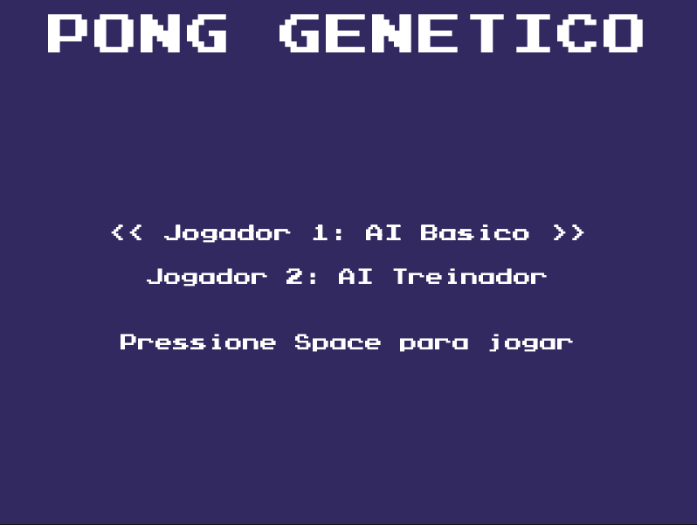
Introdução

Slide 6
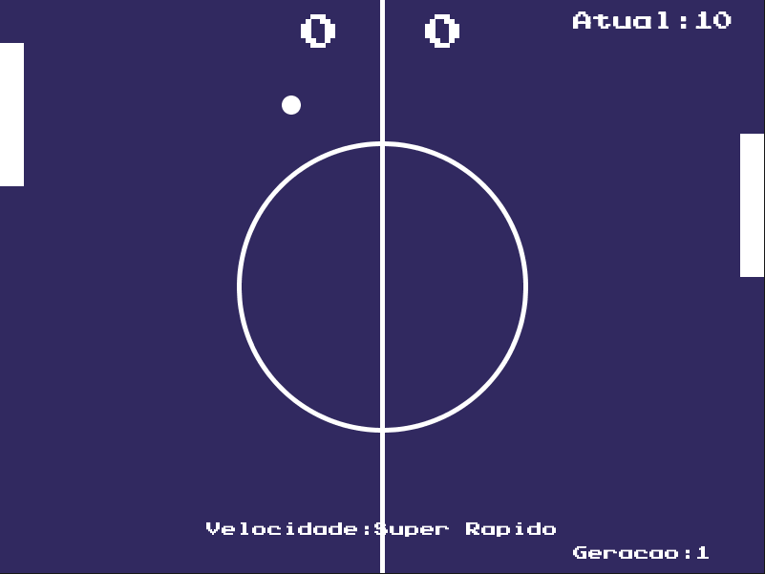
Introdução

Slide 7
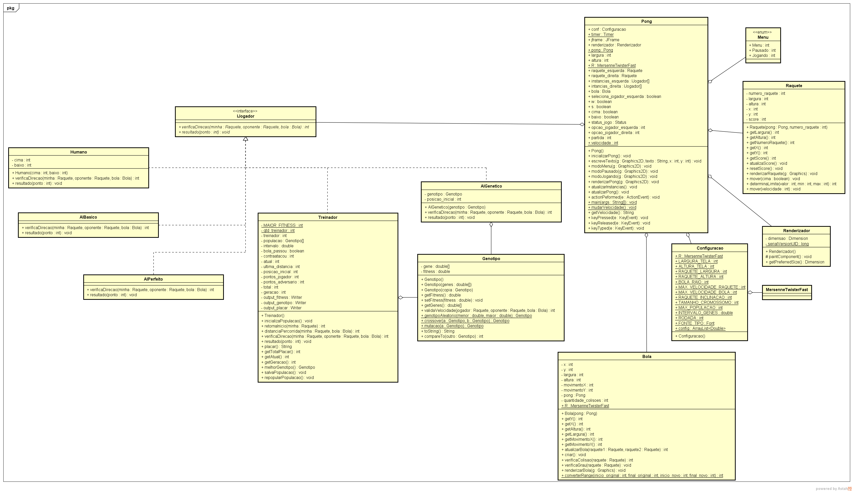
Diagramas - Classes

Slide 8
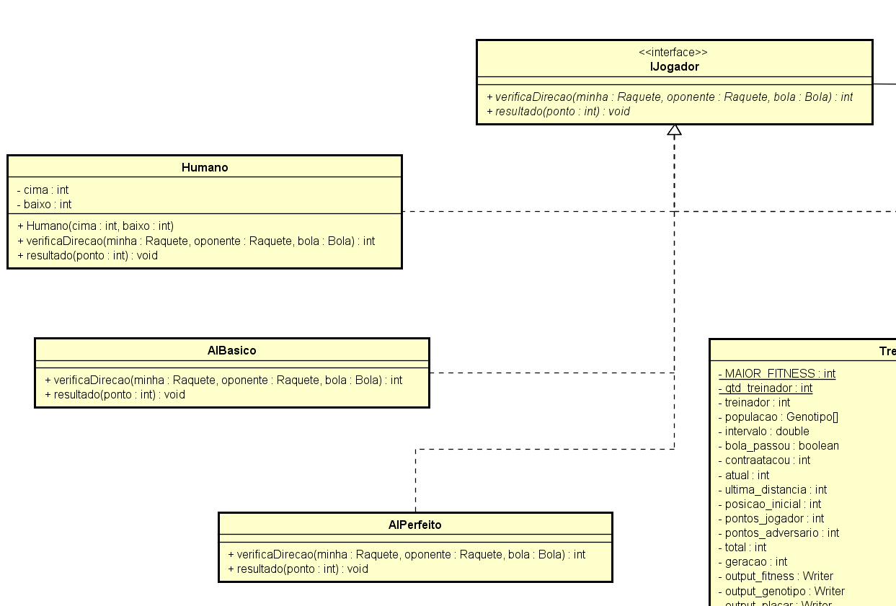
Diagramas - Classes

Slide 9
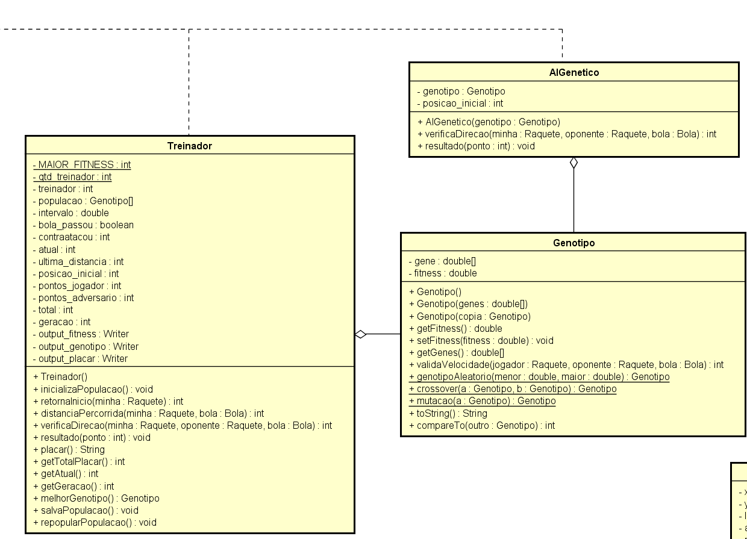
Diagramas - Classes

Slide 10
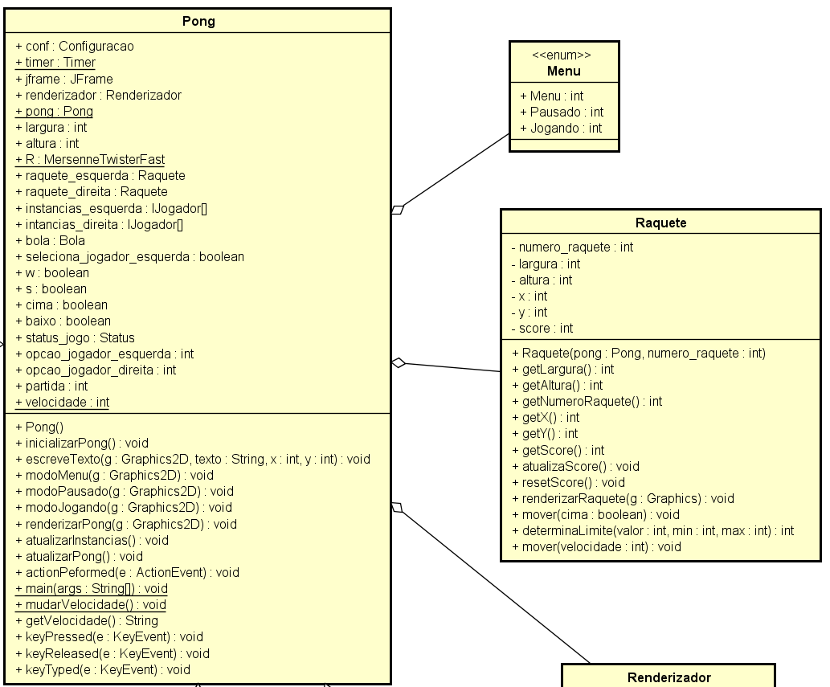
Diagramas - Classes

Slide 11
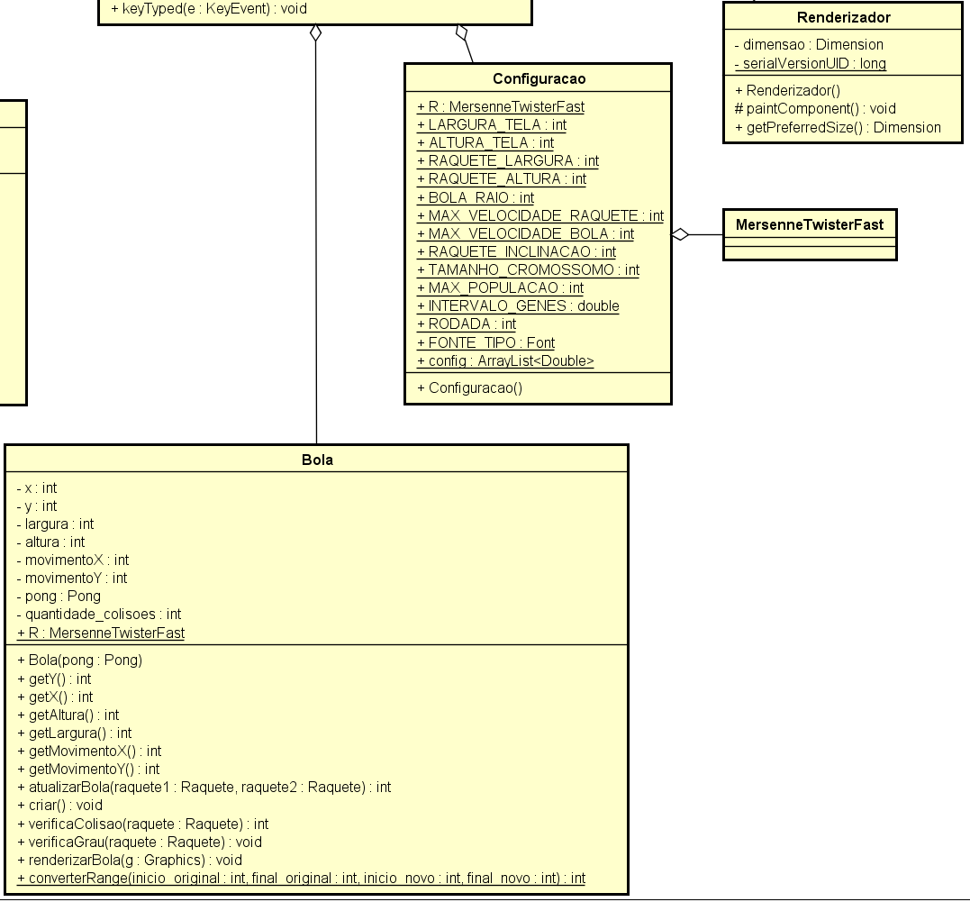
Diagramas - Classes

Slide 12
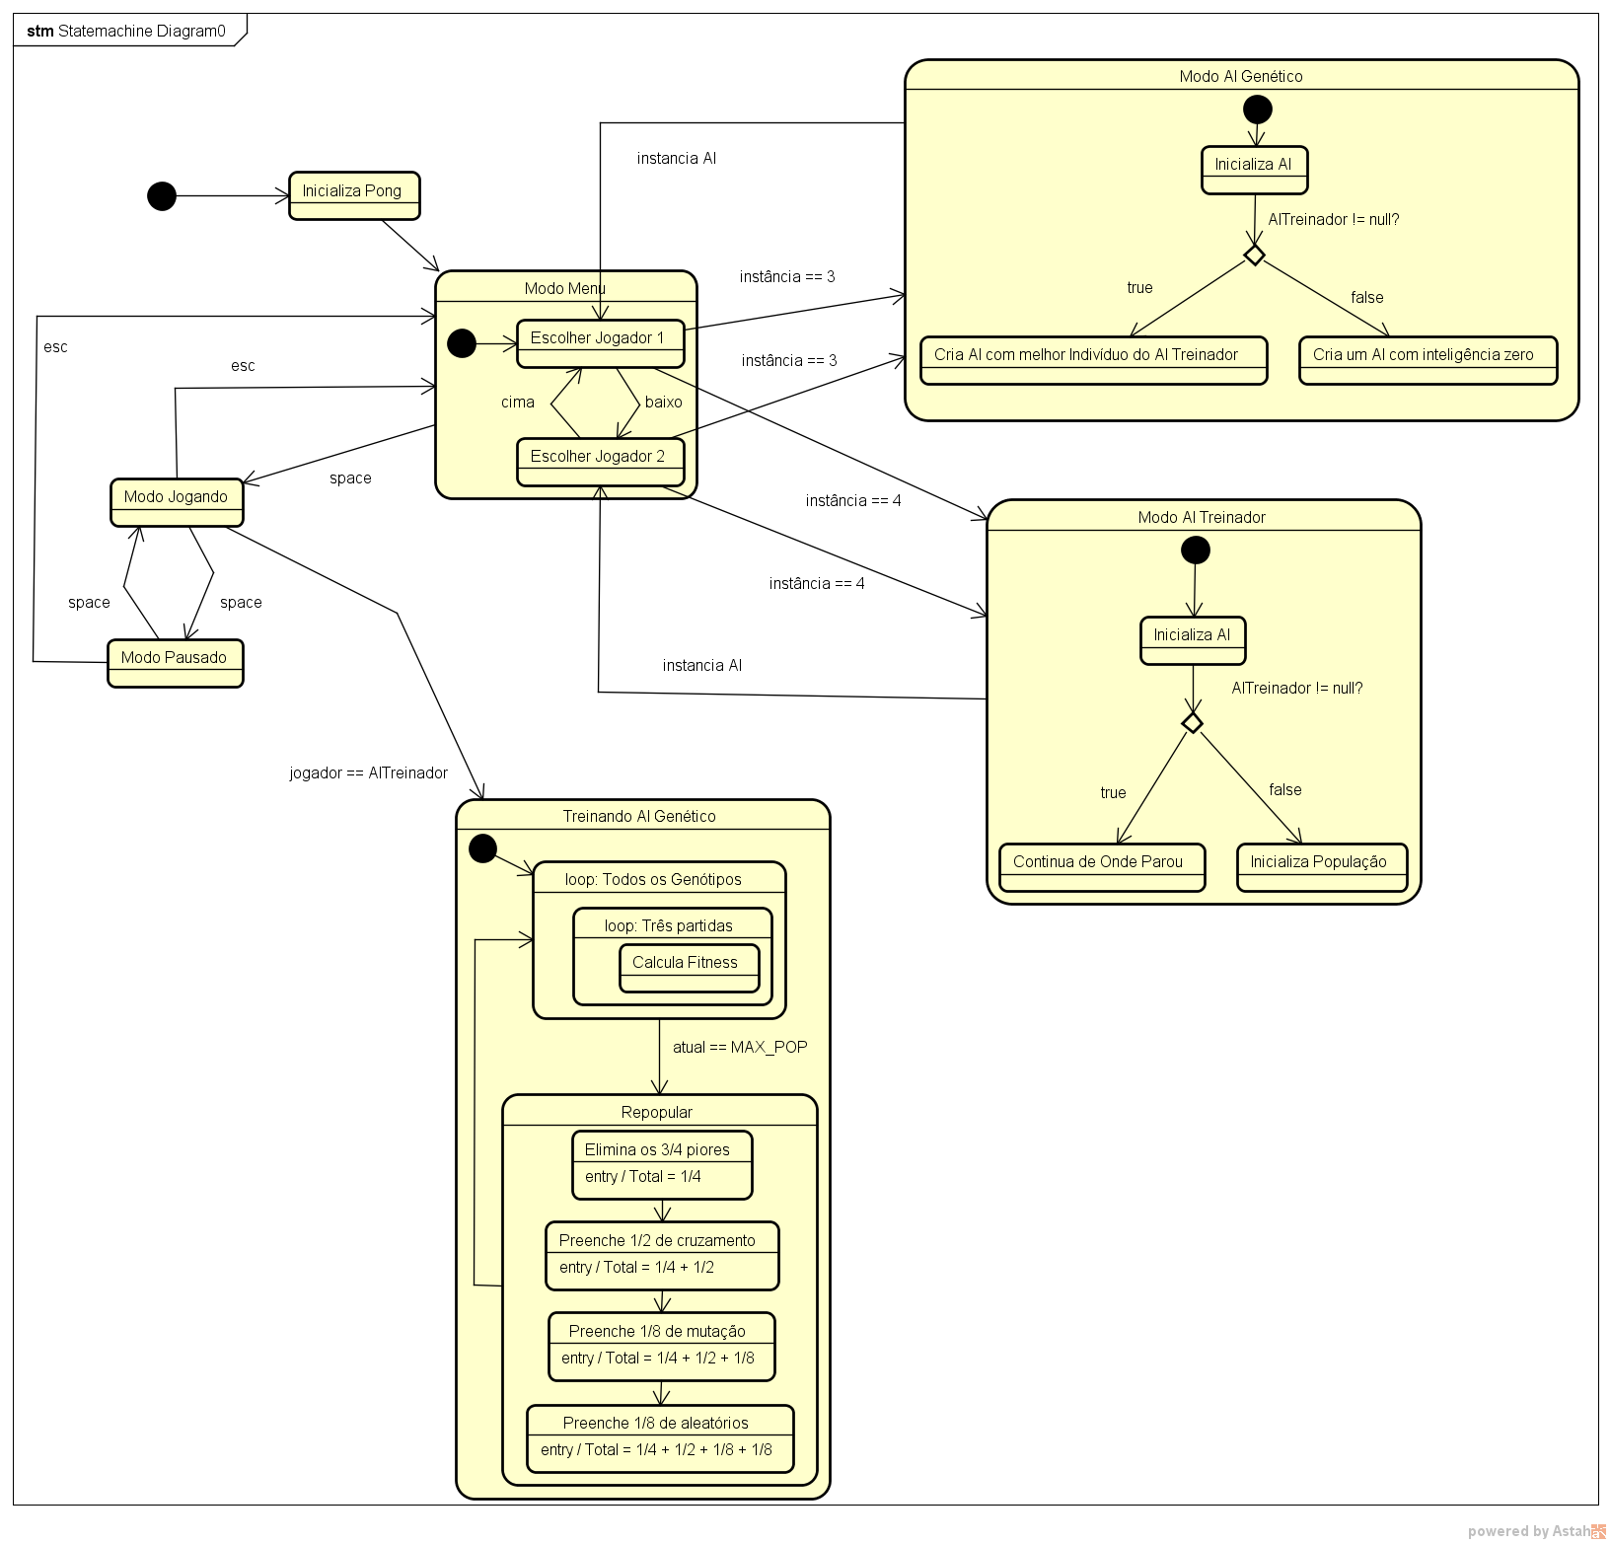
Diagramas - Estados

Slide 13
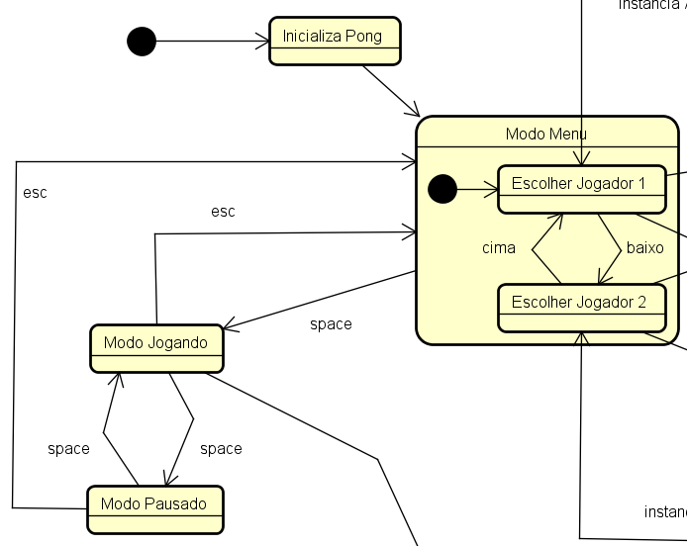
Diagramas - Estados

Slide 14
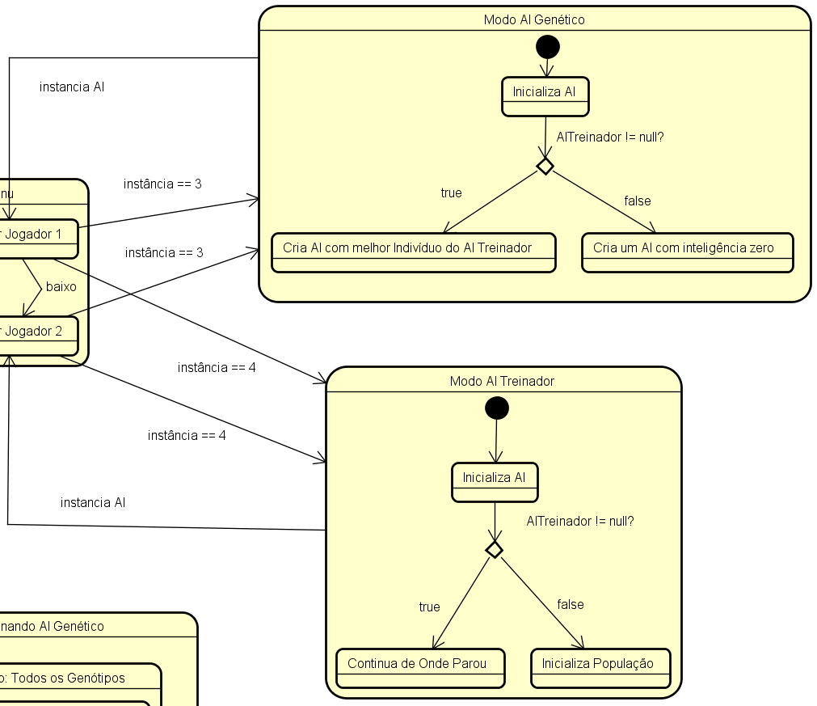
Diagramas - Estados

Slide 15
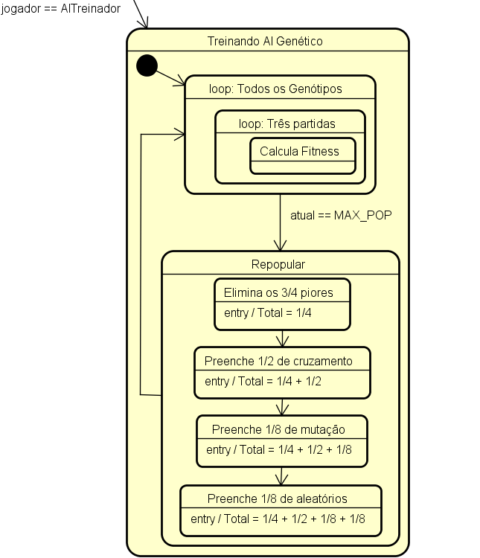
Diagramas - Estados

Slide 16
Genótipo
Constitui-se de uma cadeia de 3 doubles que servem como pesos que multiplicam os seguintes valores para calcular a velocidade e direção da raquete:
velocidade Y da bola;
posição Y da bola;
posição Y da raquete do indivíduo.

Slide 17
Genótipo
Exemplo de um genótipo:
Peso Vel. Y Bola | Peso Pos. Y Bola | Peso Pos. Y Raquete
0,22895 | 1,063869 | -1,12079

Slide 18
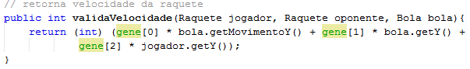
Genótipo
Onde é utilizado os genes:

Slide 19
Fitness
Contribui pro Fitness:
Se o jogador marcou algo.
Quantas vezes a bola foi rebatida pela raquete.
Se o jogador errou, por quanto ele errou.

Slide 20
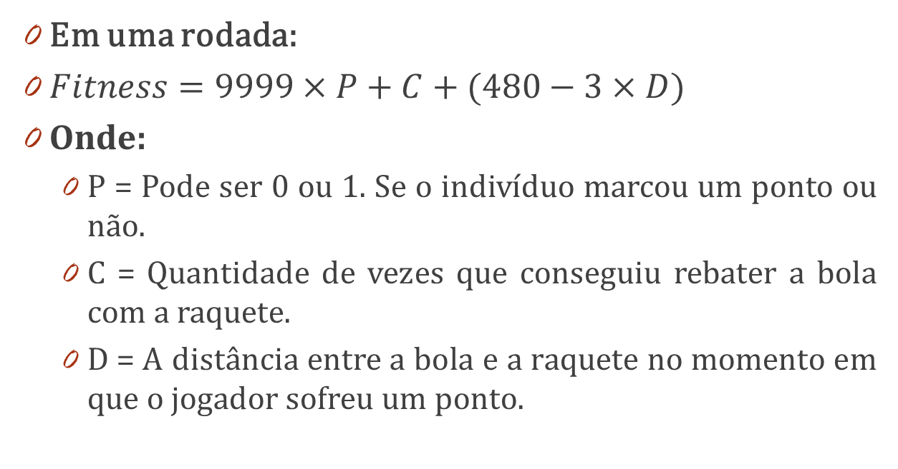
Fitness
Em uma rodada:
$Fitness=9999×P+C+(480−3×D)$
Onde:
P = Pode ser 0 ou 1. Se o indivíduo marcou um ponto ou não.
C = Quantidade de vezes que conseguiu rebater a bola com a raquete.
D = A distância entre a bola e a raquete no momento em que o jogador sofreu um ponto.

Slide 21
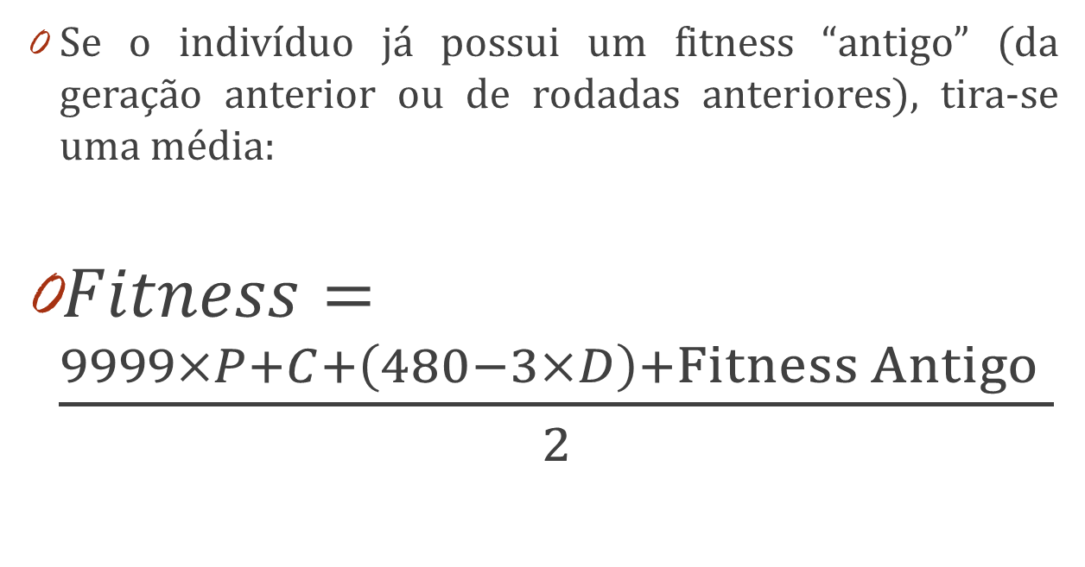
Fitness
Se o indivíduo já possui um fitness “antigo” (da geração anterior ou de rodadas anteriores), tira-se uma média:
$Fitness=\frac{9999×P+C+\left(480−3×D\right)+Fitness Antigo }{2}$

Slide 22
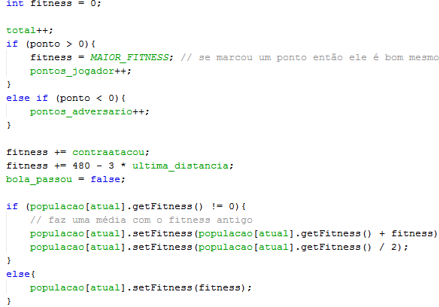
Fitness

Slide 23
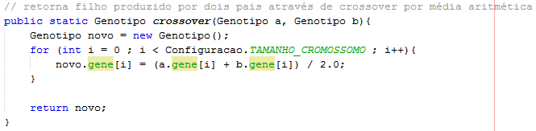
Crossover
Uma média aritmética é feita com cada gene dos pais.

Slide 24
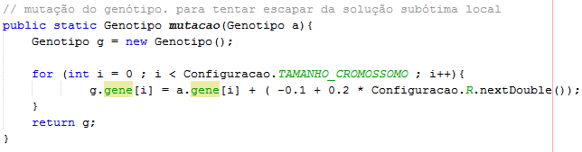
Mutação
É somado um valor aleatório entre -0.1 e 0.1.

Slide 25
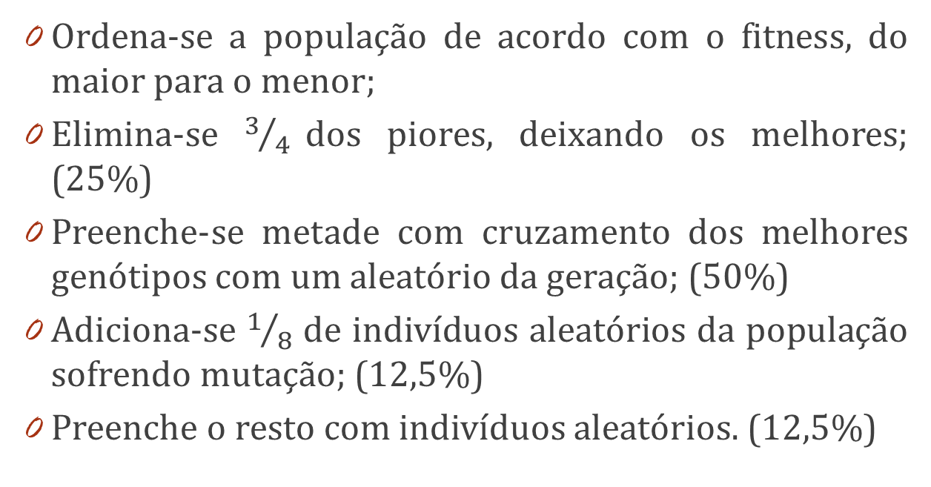
Seleção
Ordena-se a população de acordo com o fitness, do maior para o menor;
Elimina-se $3/4$dos piores, deixando os melhores; (25%)
Preenche-se metade com cruzamento dos melhores genótipos com um aleatório da geração; (50%)
Adiciona-se $1/8$ de indivíduos aleatórios da população sofrendo mutação; (12,5%)
Preenche o resto com indivíduos aleatórios. (12,5%)

Slide 26
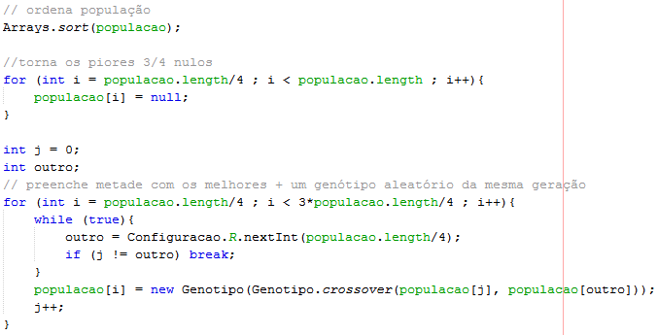
Seleção

Slide 27
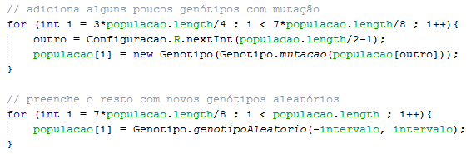
Seleção

Slide 28
Testes
Foram realizados dois testes:
AI Treinador versus AI Básico;
AI Treinador versus AI “Perfeito”.
População: 30 indivíduos;

Slide 29
Resultados
AI Treinador versus AI Básico
Gerações: 487

Slide 30
Resultados

Slide 31
Resultados

Slide 32
Resultados

Slide 33
Resultados

Slide 34
Resultados

Slide 35
Resultados

Slide 36
Resultados
Melhor Genótipo | Peso Vel. Y Bola | Peso Pos. Y Bola | Peso Pos. Y Raquete
Geração 1 | -0,20934 | -0,90338 | -0,33093
Geração 100 | 0,523905 | 0,862016 | -0,92503
Geração 200 | 0,43204 | 0,643573 | -0,73053
Geração 487 | 0,194921 | 0,973477 | -1,12359

Slide 37
Resultados
AI Treinador versus AI “Perfeito”
Gerações: 104

Slide 38
Resultados

Slide 39
Resultados

Slide 40
Resultados

Slide 41
Resultados

Slide 42
Resultados

Slide 43
Resultados
Melhor Genótipo | Peso Vel. Y Bola | Peso Pos. Y Bola | Peso Pos. Y Raquete
Geração 1 | -0,54384 | 0,789705 | -0,75384
Geração 50 | -0,40925 | 0,739908 | -0,88266
Geração 104 | -0,27574 | 0,844741 | -0,90563

Slide 44
Resultados
Comparação:
Melhor Genótipo | Peso Vel. Y Bola | Peso Pos. Y Bola | Peso Pos. Y Raquete
AI Perfeito | -0,27574 | 0,844741 | -0,90563
AI Básico | 0,194921 | 0,973477 | -1,12359

Slide 45
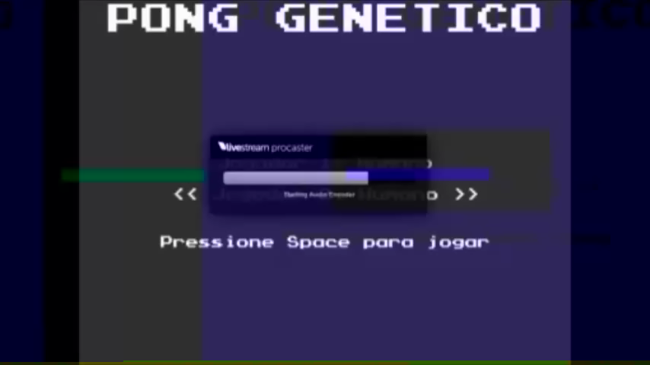
Resultados

Slide 46

Resultados

Slide 47
Conclusões
O algoritmo converge extremamente rápido, em torno de 10 gerações necessárias para se obter um bom resultado;
Ao ser treinado com o AI que faz previsões da posição da bola, o melhor genótipo tende a ficar com o peso em relação a posição Y da bola negativo;
Já ao ser treinado com o AI que apenas verifica a posição Y da bola, este mesmo peso tende a ser positivo;
O que foi treinado com o AI Perfeito tende a ganhar mais do que foi treinado com o AI Básico.

Slide 48
Conclusões
O AI Genético que foi treinado com o AI Básico tende a ganhar mais vezes do AI Básico, pois o algoritmo de calculo da velocidade do AI Genético é uma versão melhorada do AI Básico;
Já o AI Genético treinado com AI Perfeito tende a perder mais do AI Perfeito, porém consegue vencê-lo.

Slide 49
Referências
BUSTARD, J. (2014) Programming Pong in Java! (Full Tutorial). Disponível em: <https://youtu.be/1wD2CdFlDaE>.
FOSTER, T. (2015) Genetic Pong – The Public Var. Disponível em: <http://publicvar.wikidot.com/post:genetic-pong>.

Slide 50
OBRIGADA!

